Slide 1
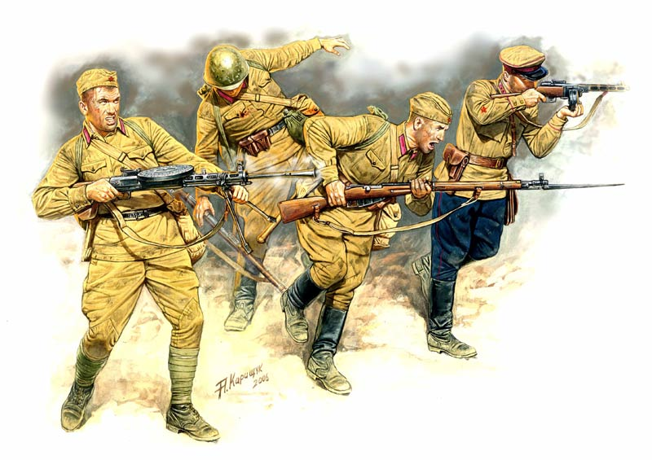
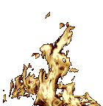
Федеральное агентство по образованию государственное образовательное учреждение Омский Государственный Педагогический Университет Университетский Колледж
Битва за Москву
Выполнил студент 1 курса
Михалев Максим
Преподаватель Бровко З.И.
Омск, 2010 г.

Slide 2
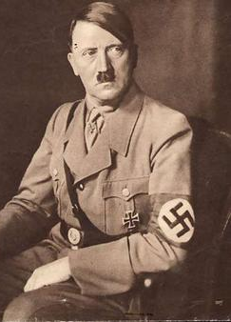
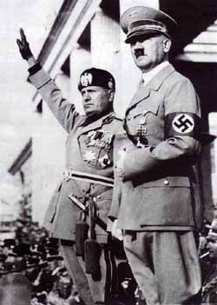
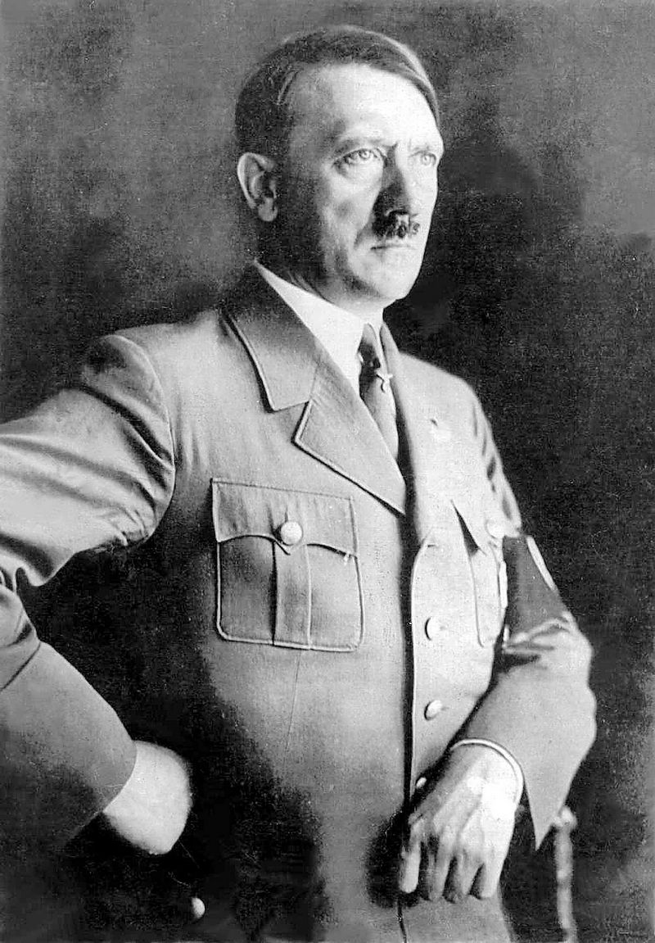
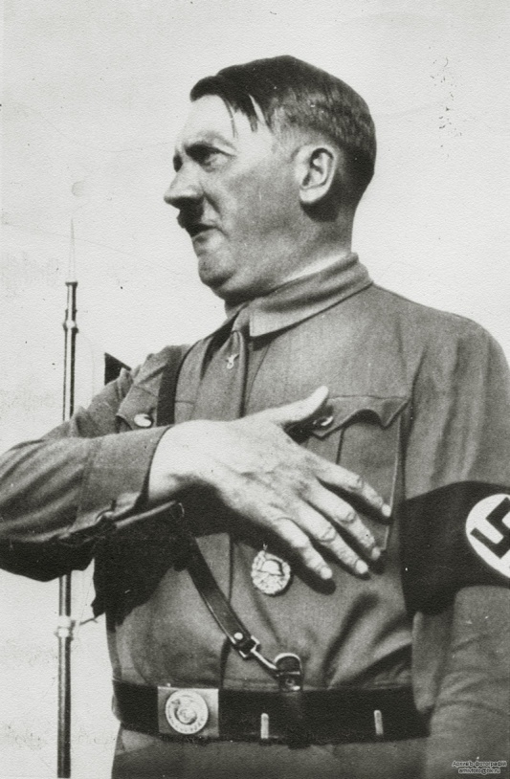
«Первоочередной целью отныне является война с Россией, исход которой должен решить судьбу мира. Нечто меня не испугает. Никакие так называемые нормы международного права, никакие договоры не удержат меня оттого, чтобы использовать представившееся мне преимущество. Грядущая война будет неслыханно кровавой и жестокой».
(Адольф Гитлер)

Slide 3
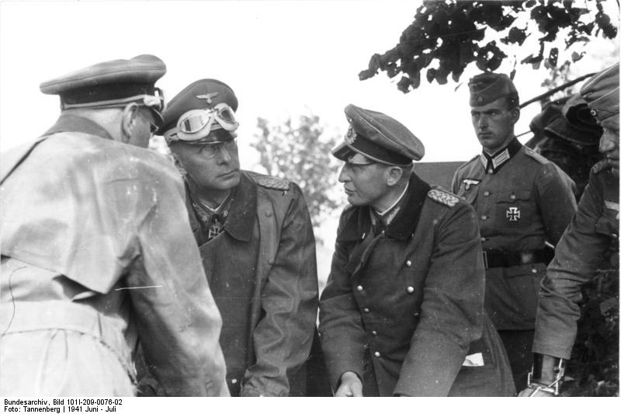
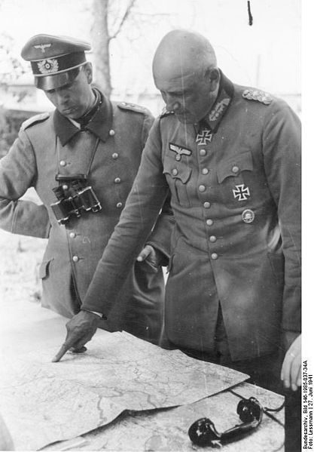
18 декабря 1940 г. немецким командованием подписан план нападения Германии на СССР-«Барбаросса».

Slide 4
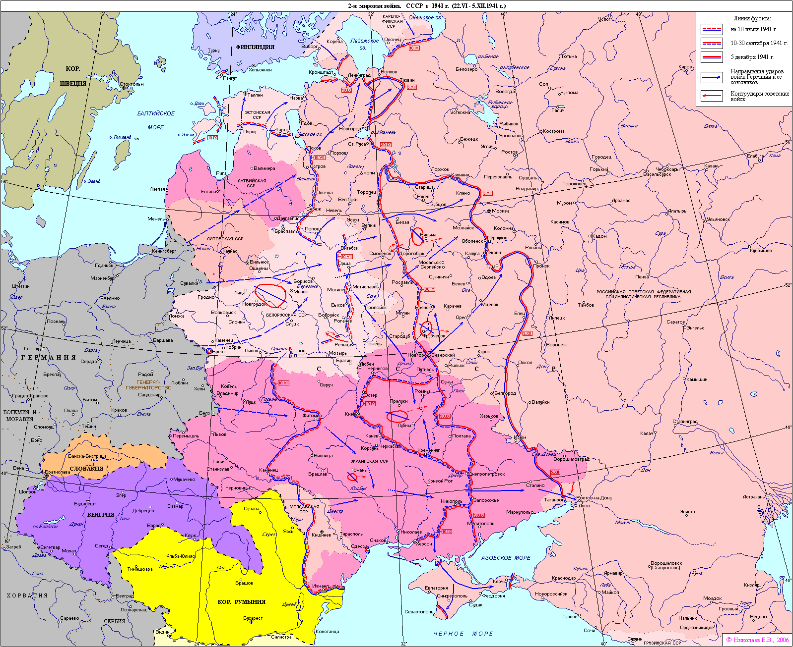
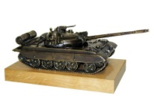
Гот
Ставка СССР
Гепнер
Гудериан

Slide 5
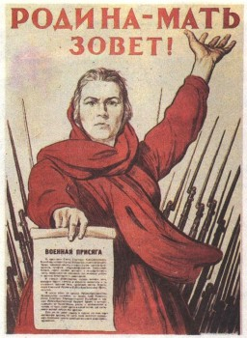
Под утро 22 июня 1941 года, нарушив договор о ненападении, фашистская Германия вторглась в СССР.
Началась Великая Отечественная война.

Slide 6
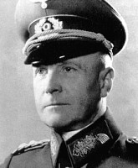
«В целом теперь можно сказать, что задача разгрома главных сил русской армии перед реками Западная Двина и Днепр выполнена... Восточнее... мы можем встретить сопротивление лишь отдельных групп, из которых каждая в отдельности по своей численности не может серьезно помешать наступлению герман­ских войск. Поэтому не будет преувеличением, если я скажу, что кампания против России была выиграна в течение 14 дней».
(генерал-полковник Гальдер)

Slide 7
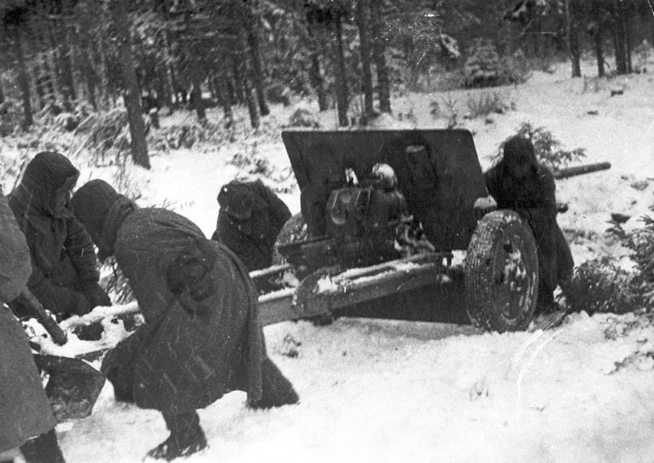
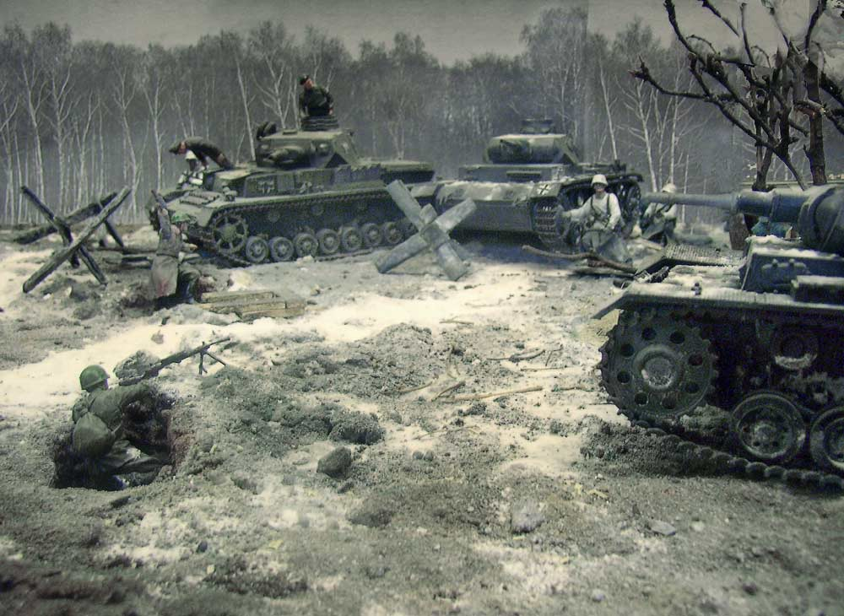
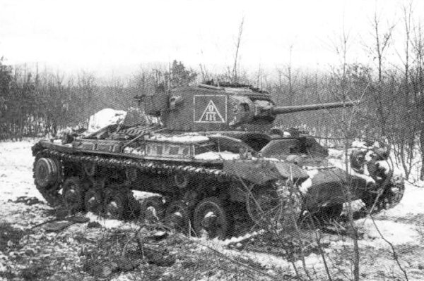
Двухмесячное сражение за Смоленск, оборона Киева (70 дней), Одессы (73 дня) срывали график немецкого наступления.

Slide 8
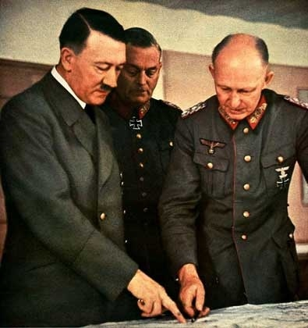
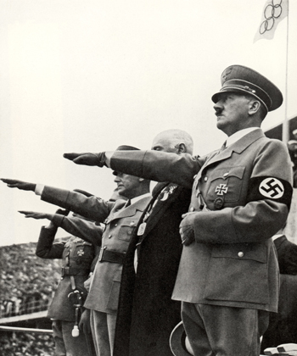
15 сентября 1941 г. - утвержден план операции «Тайфун» (взятие столицы СССР – Москвы).

Slide 9
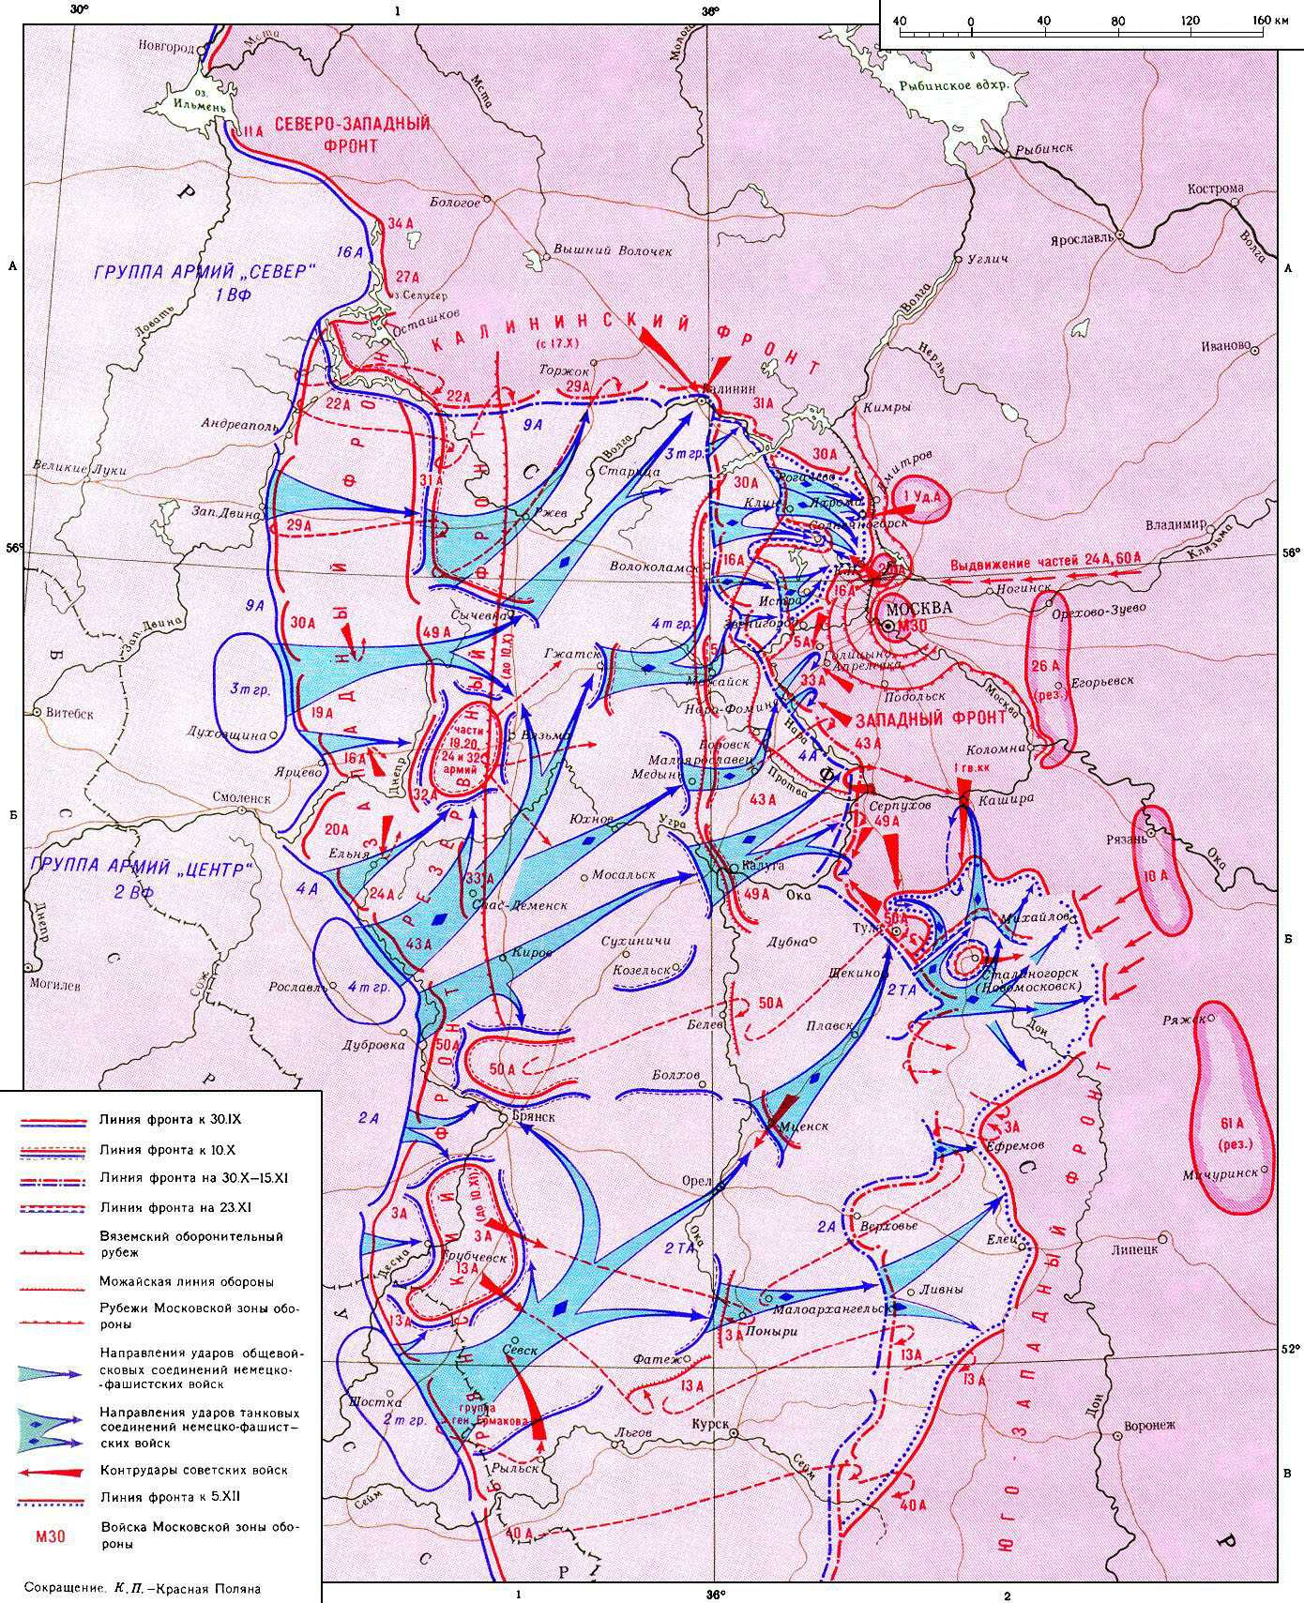
30 сентября 1941 г. враг начал генеральное наступление.

Slide 10
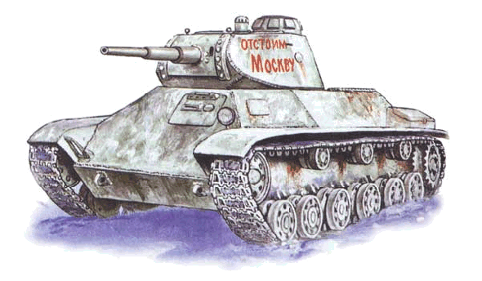
7 октября, под Вязьмой, в окружение попали части трех советских фронтов – более 660 тыс. человек.
Возникла опасность нападения на Москву через Малоярославец, а позже и через другие направления.
Были захвачены Орел, Калуга, Калинин, Волоколамск, Можайск.

Slide 11
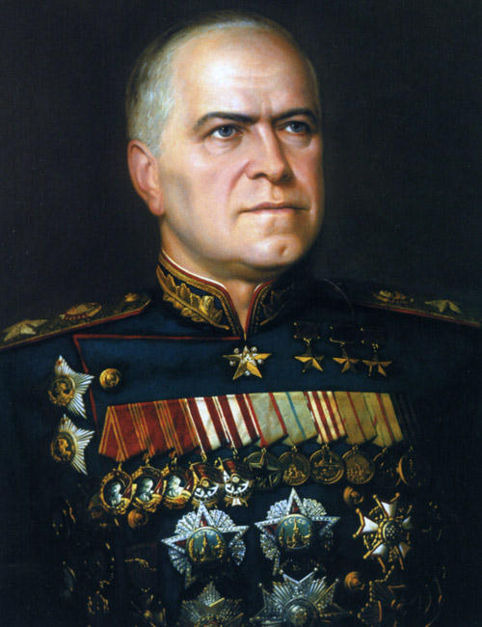
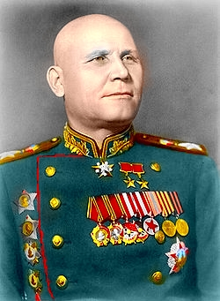
10 октября командующим войсками Западного фронта был назначен генерал армии Г. К. Жуков, вызванный из Ленинграда.
Г. К. Жуков
И. С. Конев

Slide 12
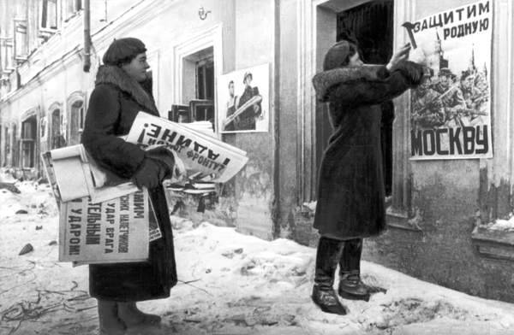
Война все больше обретала черты народной.
Мирное население участвует в сооружении оборонительных рубежей, вступает в народное ополчение.

Slide 13
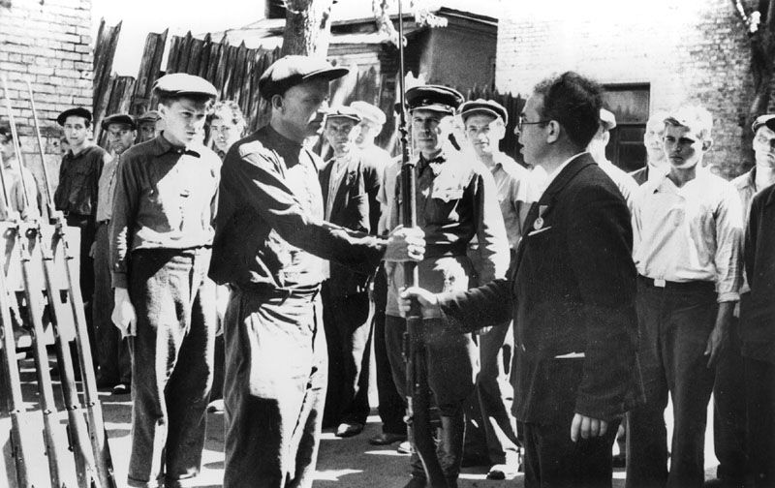

Slide 14
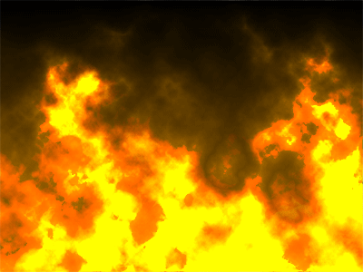
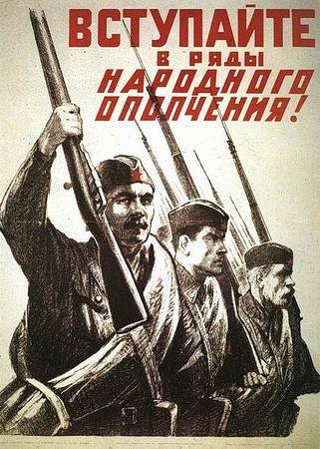
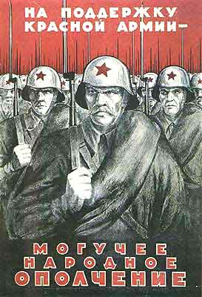

Slide 15
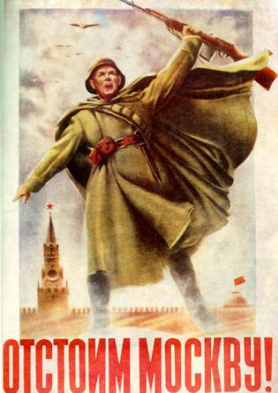

Slide 16
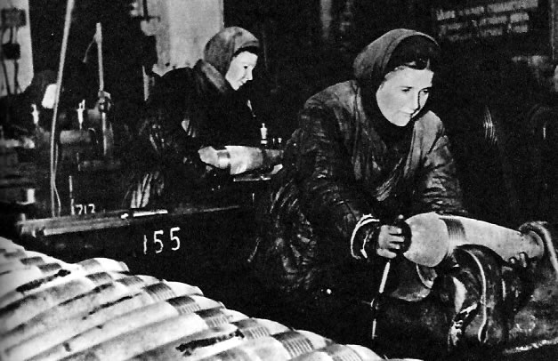
Днем и ночью работали московские заводы.
Они готовили оружие для борьбы с врагом.
Мужчин, ушедших на фронт, заменили женщины, старики, подростки.

Slide 17
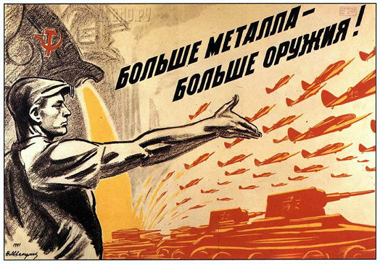

Slide 18
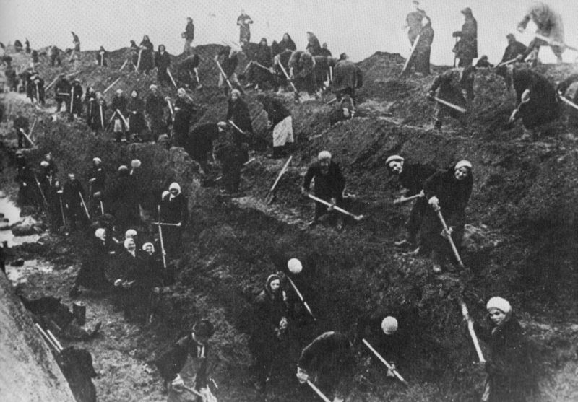

Slide 19
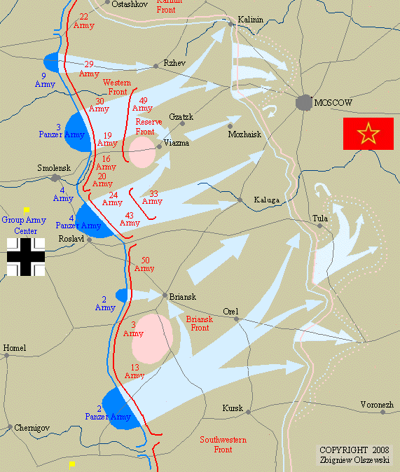

Slide 20
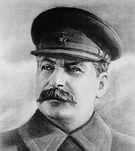
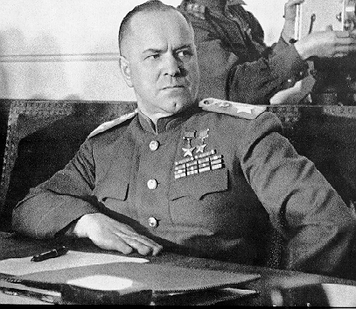
Враг приблизился к Москве на 25-31 км.
«Вы уверены, что мы удержим Москву? Говорите честно…»
«Москву безусловно удержим»

Slide 21
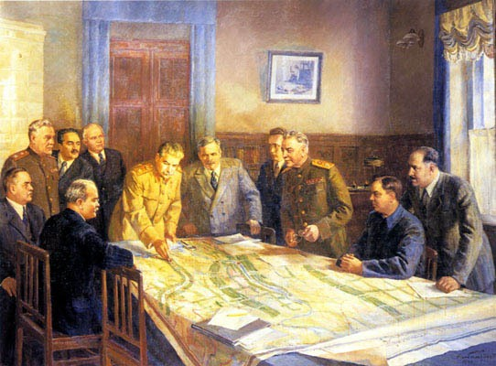
15 октября Государственный Комитет обороны СССР принял решение об эвакуации Москвы.
20 октября ГКО ввёл в Москве и в прилегающих районах осадное положение, в срочном порядке сюда перебросились все резервы.

Slide 22
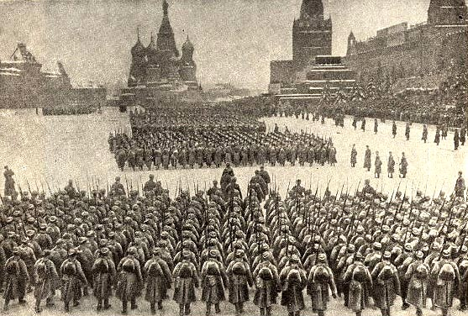
7 ноября 1941 г. на Красной площади состоялся парад войск по случаю XXIV годовщины Великого Октября.
Часть войск сразу после парада отправлялась на фронт.

Slide 23
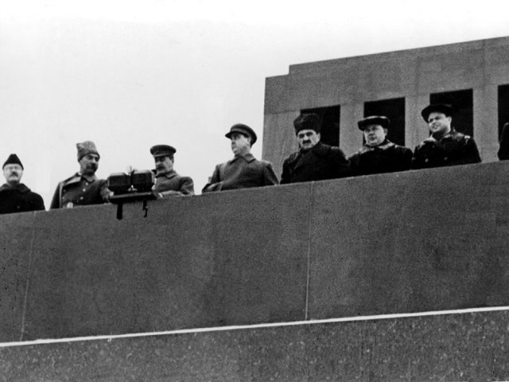
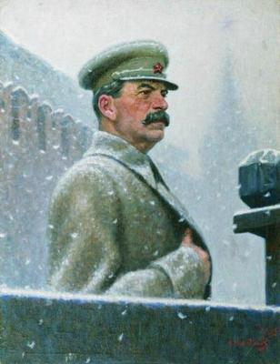
Парад в Москве 7 ноября 1941 г.

Slide 24
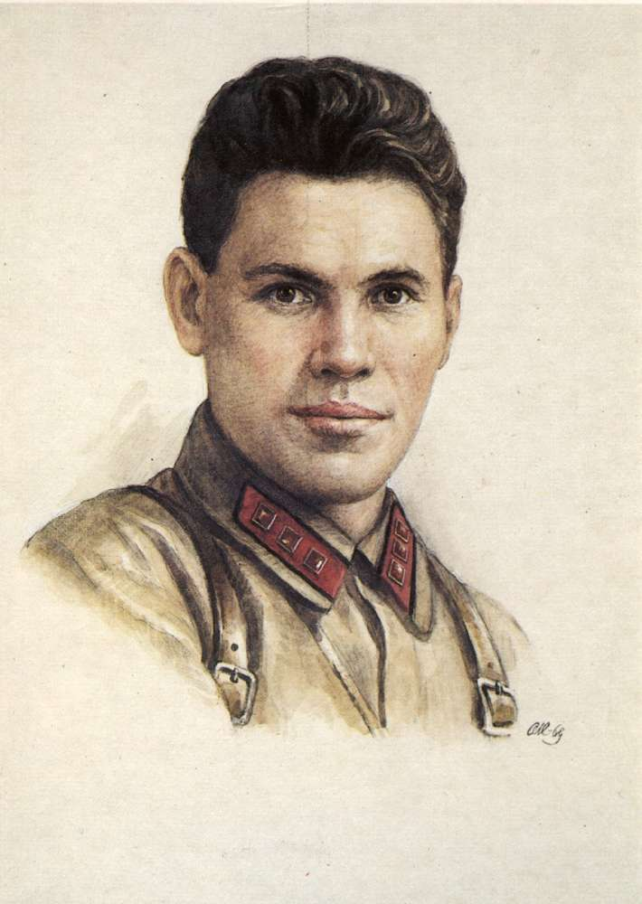
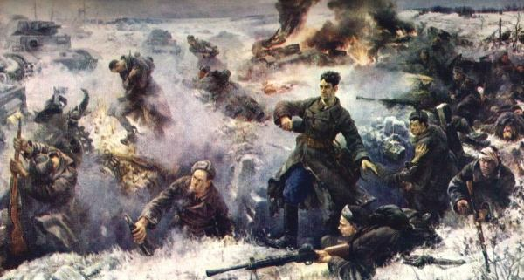
«Велика Россия, а отступать некуда – позади Москва»
(Василий Клочков)
16-18 ноября, под командованием Василия Клочкова, панфиловцы сорвали прорыв немецких танков у Дубосеково.

Slide 25
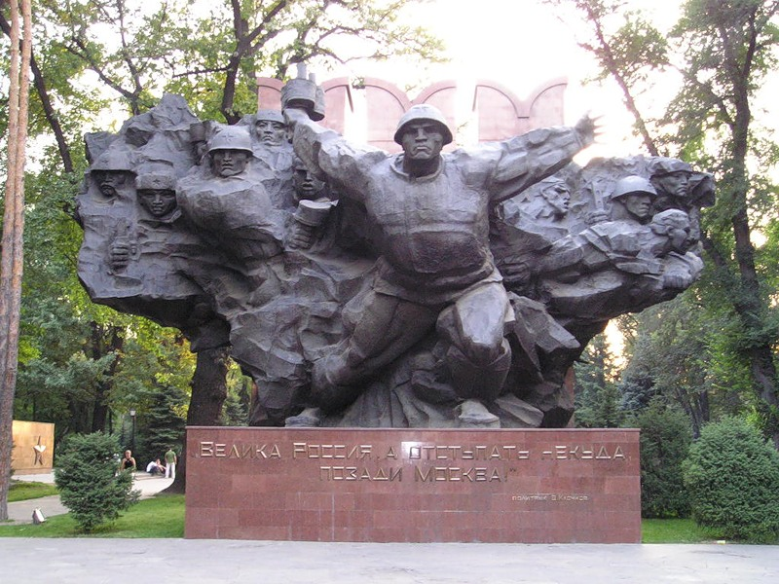
Памятник воинам 316 стрелковой дивизии

Slide 26
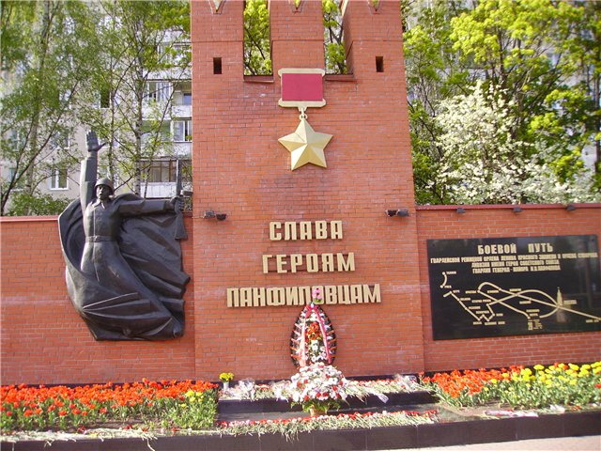
Памятник воинам 316 стрелковой дивизии

Slide 27
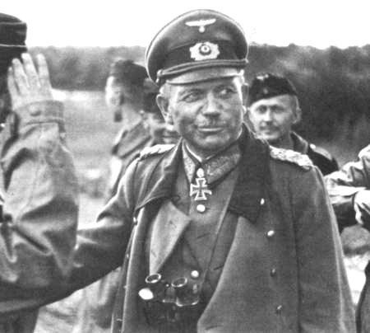
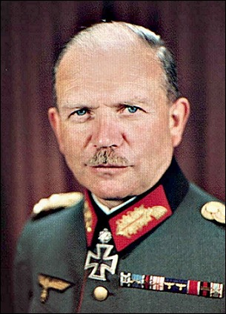
«Наступление на Москву провалилось. Все жертвы и усилия наших доблестных войск оказались напрасными, мы потерпели серьёзное поражение, которое из-за упрямства верховного командования повело в ближайшие недели к роковым последствиям. В немецком наступлении наступил кризис, силы и моральный дух немецкой армии были надломлены».
(Г. Гудериан)

Slide 28
5 декабря 1941 г. началось успешное контрнаступление советских войск.
За короткий срок были освобождены Калинин, Елец, Клин, Тихвин, Керчь.

Slide 29
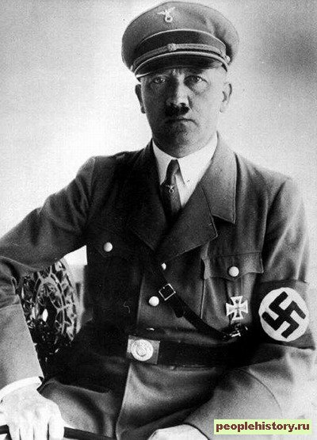
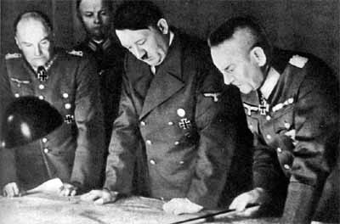
8 декабря Гитлер отдал Директиву № 39 о переходе к обороне на всех участках фронта.
19 декабря взял на себя командование сухопутными частями вермахта, сместив Браухича.

Slide 30
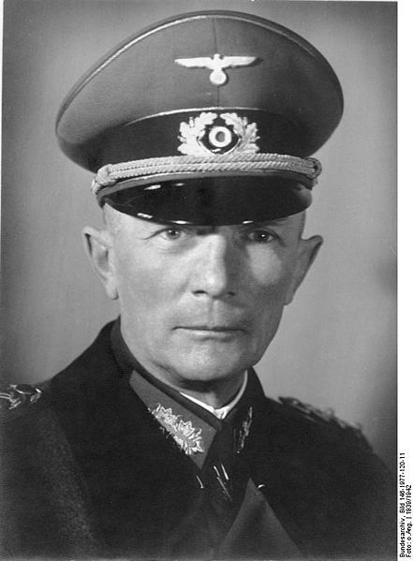
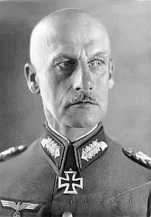
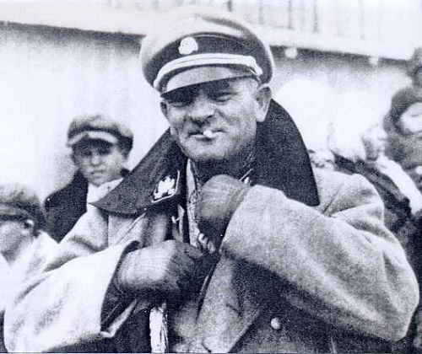
В декабре – январе были смещены 35 генералов, в том числе Бок, Гудериан, Лееб, Рундштедт.
За дезертирство фашистские военно-полевые суды приговорили к различным видам наказаний 62 тыс. солдат и офицеров.

Slide 31
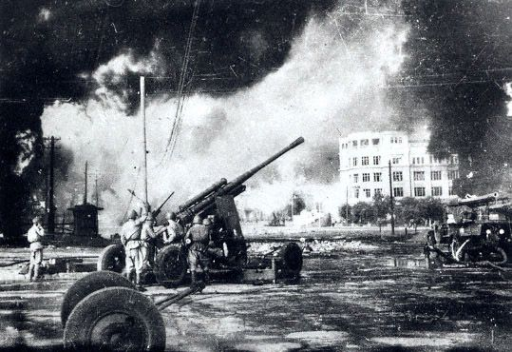
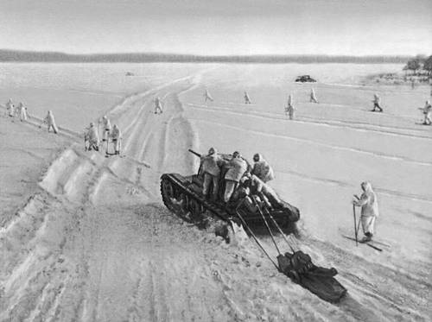
В ходе декабрьского наступления были разгромлены 11 танковых, 4 моторизованных и 23 пехотных немецких дивизий.
Советские части освободили свыше 11 тыс. населенных пунктов и устранили угрозу взятия Москвы.

Slide 32
Оценив обстановку на фронте к началу января, Ставка приняла решение о переходе советских войск в наступление.
Перед войсками ставилась задача окружить и разгромить главные силы группы армий «Центр».

Slide 34
Западным, Калининским и Брянским фронтами были проведены Сычевско-вяземская, Торпецко-Холмская, Ржевская и Болховская наступательные операции.
Противник был отброшен на 100-350 км. Московская и Тульская области были полностью освобождены.

Slide 35
Битва за Москву
Стратегическая оборонительная операция (30 сентября – 5 декабря 1941 г.)
Контрнаступление под Москвой
(5 декабря 1941 г. – 7 января 1942 г.)
Стратегическая наступательная операция
(8 января – 20 апреля 1942 г.).

Slide 36
Победа под Москвой способствовала укреплению антигитлеровской коалиции, вселила уверенность народных масс порабощенных стран в победе над фашизмом, ослабила коалицию агрессивных стран, подорвала экономические, военные и моральные силы германского фашизма.
Разгром немецко-фашистских войск под Москвой явился началом гибели гитлеровского вермахта, начало крушения фашистской Германии. В Московской битве впервые в ходе войны была одержана крупная победа над немецкой армией.

Slide 37
«Когда меня спрашивают, что больше всего запомнилось из минувшей войны, я всегда отвечаю: битва за Москву».
(Г. К. Жуков)

Slide 38
8 мая 1965 года
Москве было присвоено почетное звание
«город-герой»

Slide 41
СПАСИБО…

